Slide 1

CAMPAL, JAVIER
JIMÉNEZ, PABLO
MARÍN, ALEJANDRO
SALADO, ADOLFO
CESUR MÁLAGA ESTE

Slide 2
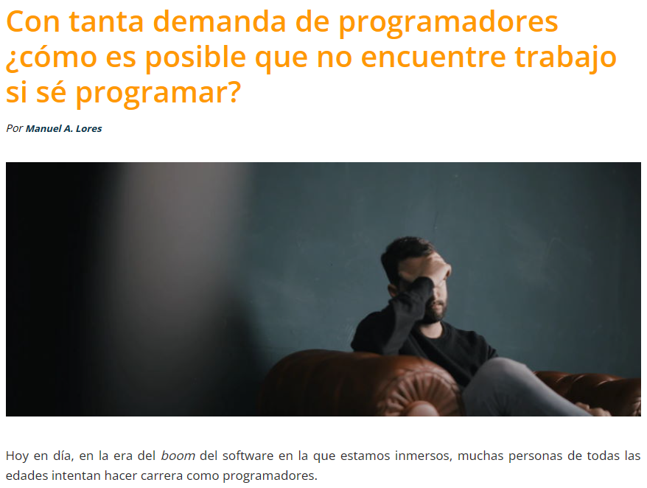
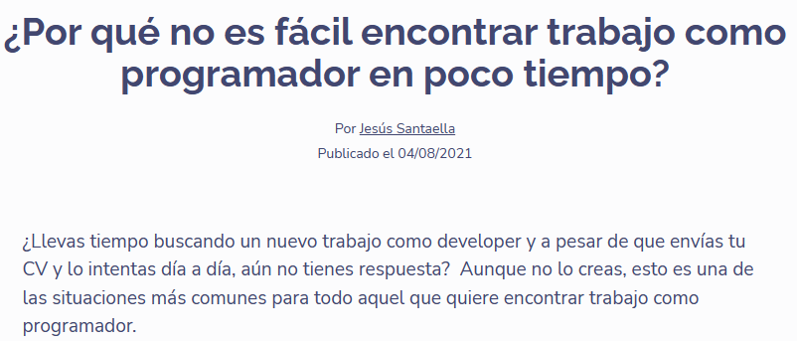
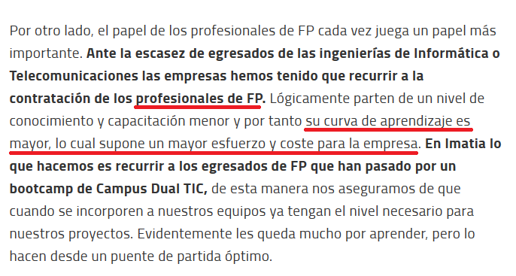

Slide 3

FASE DE IDEACIÓN
¿A quién va dirigida?
Inspiración

Slide 4

FASE DE IDEACIÓN
¿A quién va dirigida?

Slide 5


FASE DE IDEACIÓN
Inspiración

Slide 6

FASE DE DISEÑO
Flujo de ventanas
Mockup

Slide 7
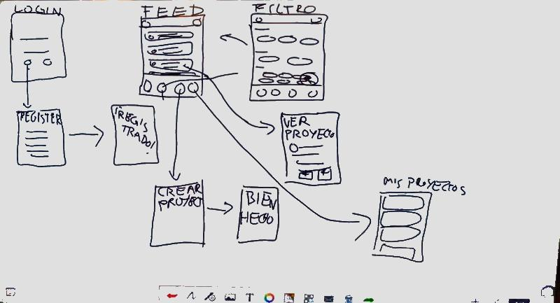
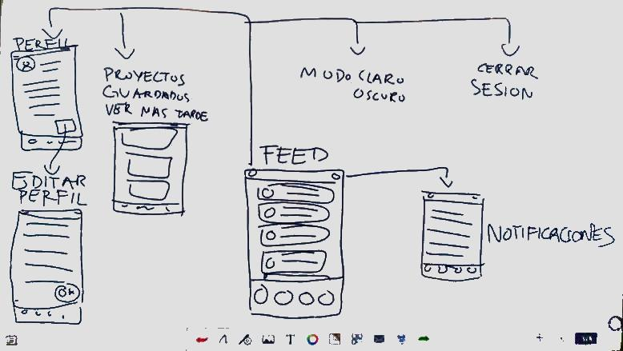
FASE DE DISEÑO
Flujo de ventanas

Slide 8
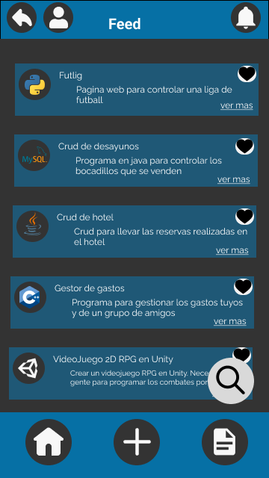
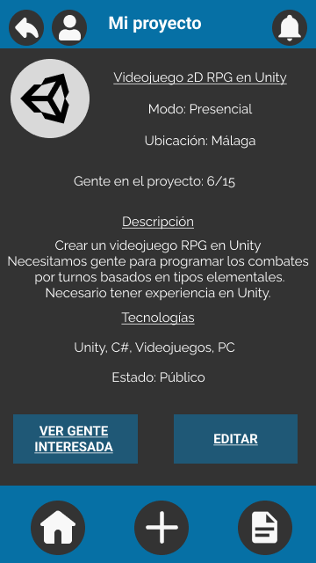
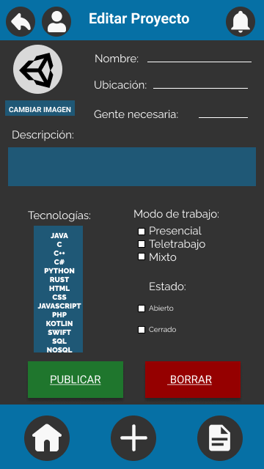
FASE DE DISEÑO
Mockup

Slide 9

FASE DE PLANIFICACIÓN
Elección de tecnologías

Slide 10


FASE DE PLANIFICACIÓN
Elección de tecnologías

Slide 11

FASE DE DESARROLLO
Implementación

Slide 12

FASE BETA

Slide 13
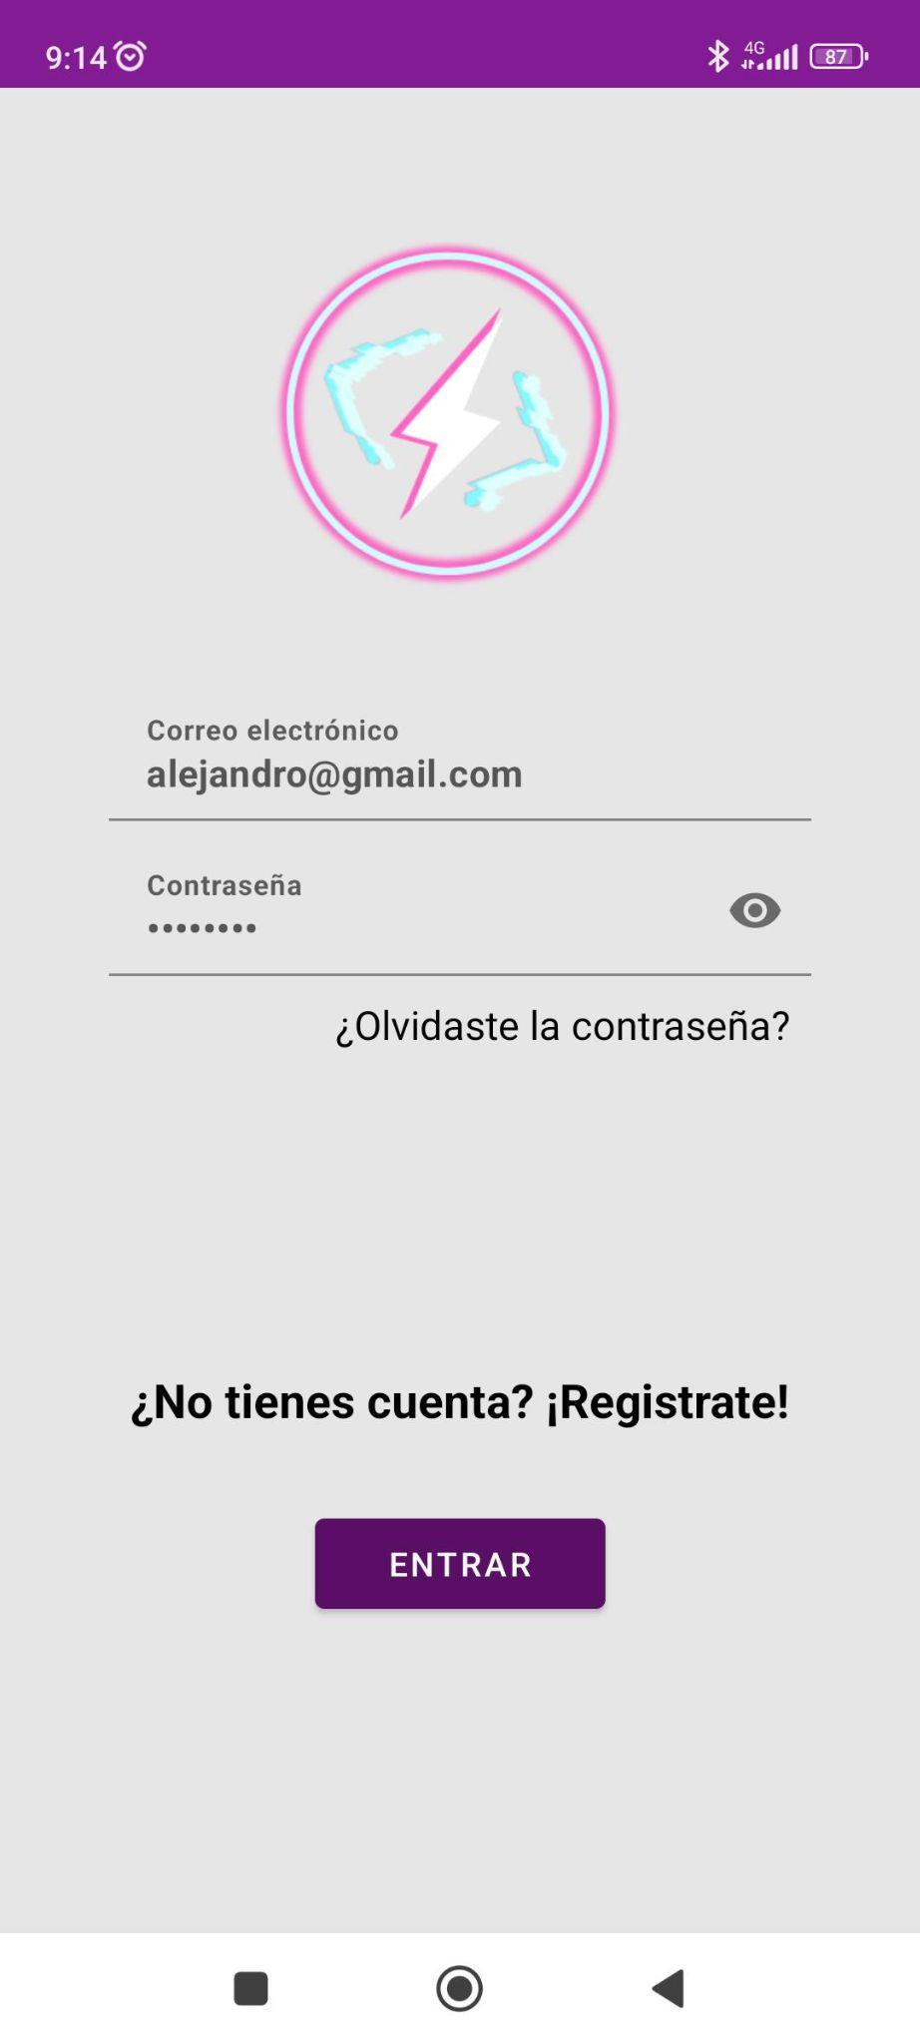
DEMOSTRACIÓN

Slide 14
BIBLIOGRAFÍA
Lores, M. A., & Lores, M. A. (s. f.). Con tanta demanda de programadores ¿cómo es posible que no encuentre trabajo si sé programar? campusMVP.es. Recuperado 22 de febrero de 2023, de https://www.campusmvp.es/recursos/post/con-tanta-demanda-de-programadores-como-es-posible-que-no-encuentre-trabajo-si-se-programar.aspx
«Los licenciados no cubren las necesidades del sector TI»: Laura García Deber, de Imatia. (2023, febrero 13). Channel Partner. https://www.channelpartner.es/negocios/entrevistas/1138582002202/licenciados-no-cubren-necesidades-del-sector-laura-garcia-deber-de-imatia.1.html
Santaella, J. (2021, agosto 4). ¿Por qué no es fácil encontrar trabajo como programador en poco tiempo? Talently Blog. https://talently.tech/blog/por-que-no-es-facil-encontrar-trabajo-como-programador-en-poco-tiempo/

